Slide 1
Министерство науки и высшего образования Российской Федерации
ФГБОУ ВО «Саратовский государственный технический университет имени Гагарина Ю.А.»
Кафедра «Информационные системы и моделирование» (ИСМ)
ВЫПУСКНАЯ КВАЛИФИКАЦИОННАЯ РАБОТА
Разработка веб-платформы для размещения и просмотра обучающего видео контента
Платформа TeachView
ВЫПОЛНИЛ
Олиференко Кирилл Вячеславович
студент группы б1-ПИНФ 42
Научный руководитель: доцент кафедры ИСМ Сластихина М.Д.

Slide 2
TeachView
2 / 14
Актуальность
Почему российскому рынку нужна специализированная платформа обучающего видео
01
02
03
Цифровизация обучения
Цифровой суверенитет
Практико-ориентированное обучение
Видеоформат — основной способ передачи учебной информации. Растёт спрос на онлайн-курсы и электронные образовательные ресурсы.
Импортозамещение программных решений и развитие отечественных IT-продуктов.
Существующие платформы не сочетают специализацию на обучающем видео.
Разработка специализированной обучающей видеоплатформы — актуальная задача для российского рынка

Slide 3
TeachView
3 / 14
Цель выпускной квалификационной работы
“
Разработка веб-платформы для размещения и просмотра обучающего видео контента, адаптированной к российскому рынку, с автоматизированной обработкой видео и формированием тематических тегов.
ОБЪЕКТ
ПРЕДМЕТ
РЕЗУЛЬТАТ
процесс размещения и просмотра обучающего видео
методы и средства проектирования веб-платформы
законченное программное решение, готовое к применению

Slide 4
TeachView
4 / 14
Задачи работы
Десять задач, выполнение которых обеспечивает достижение цели
1
Анализ предметной области и существующих решений
6
Формирование функциональных и нефункциональных требований
2
Описание пользовательских сценариев
7
Реализация клиент-серверной архитектуры и хранилища
3
Функциональное моделирование IDEF0, IDEF3, DFD
8
Конвейер обработки видео и адаптивного потока HLS
4
Проектирование архитектуры решения
9
Интеграция нейросетей: распознавание речи и генерация тегов
5
Разработка информационной модели данных
10
Тестирование, контейнеризация и развёртывание Docker

Slide 5
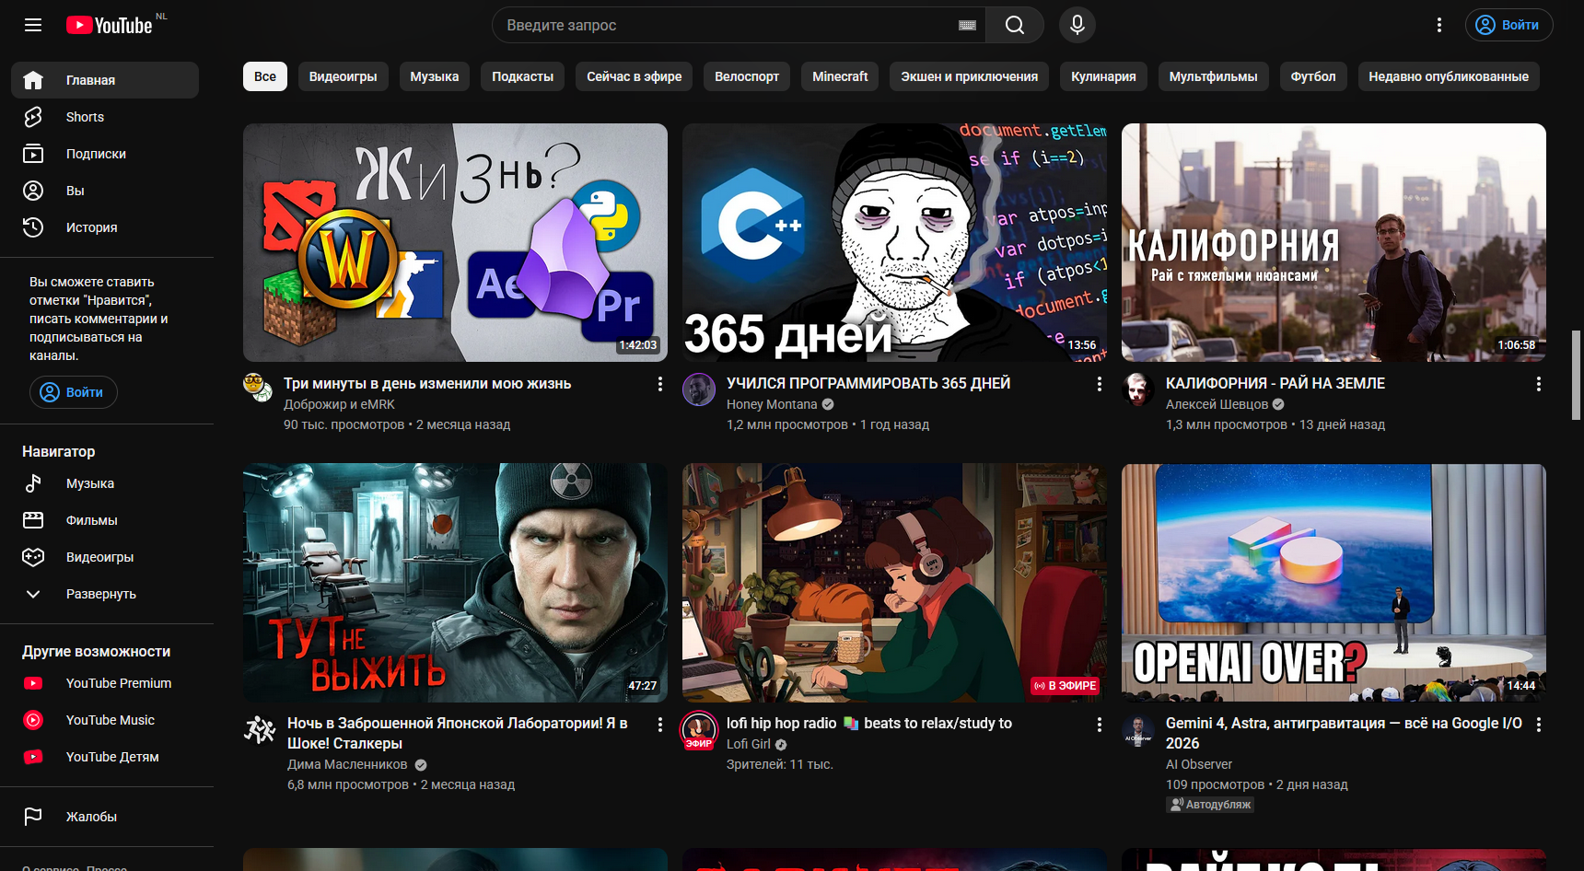
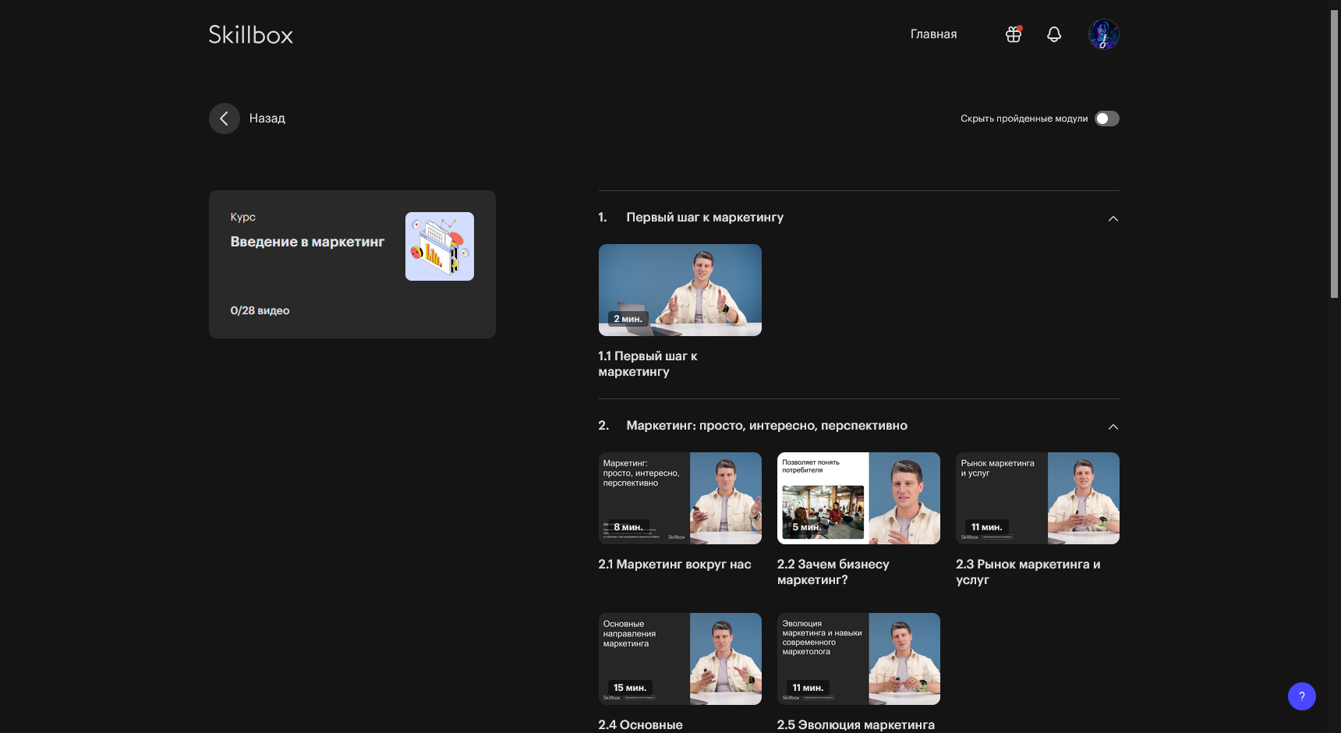
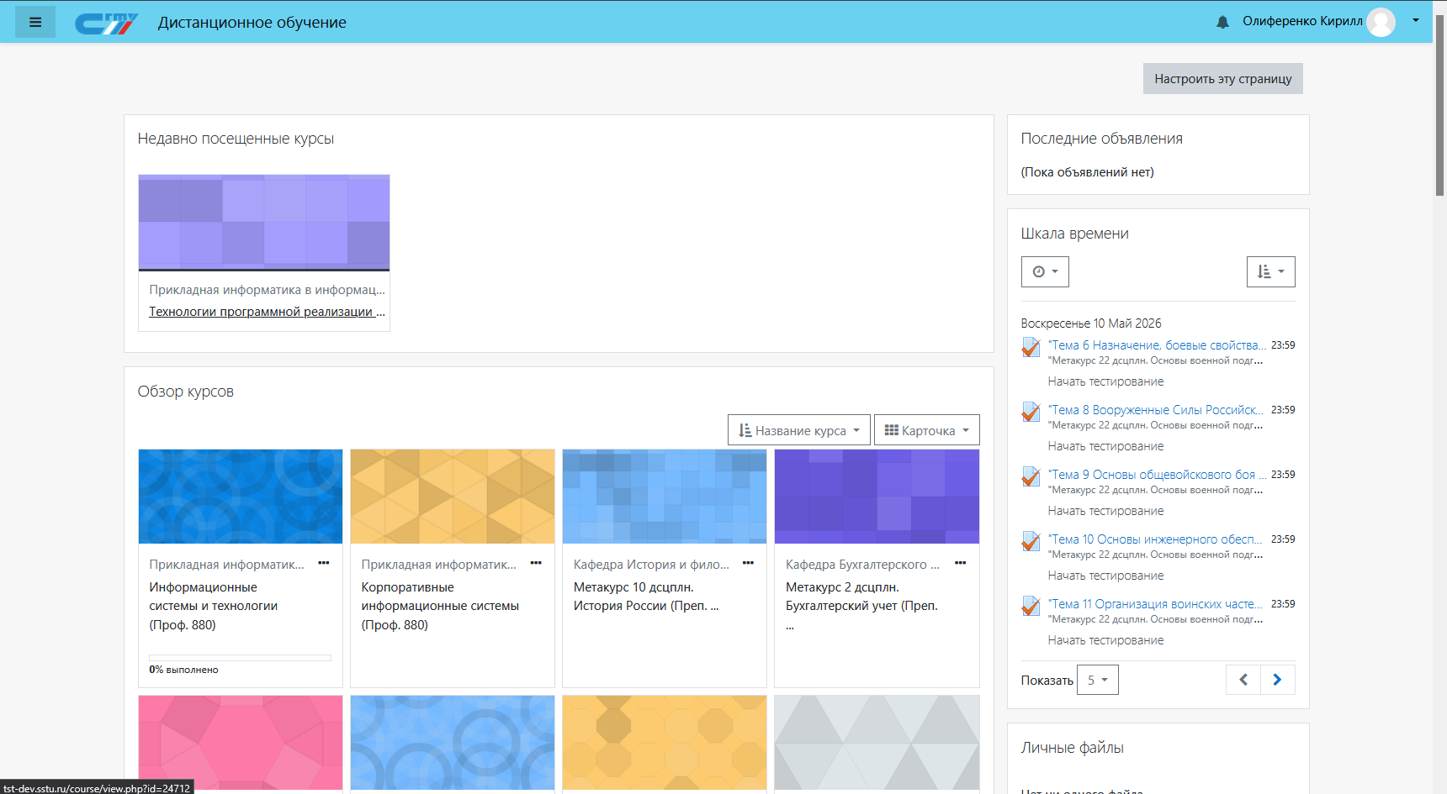
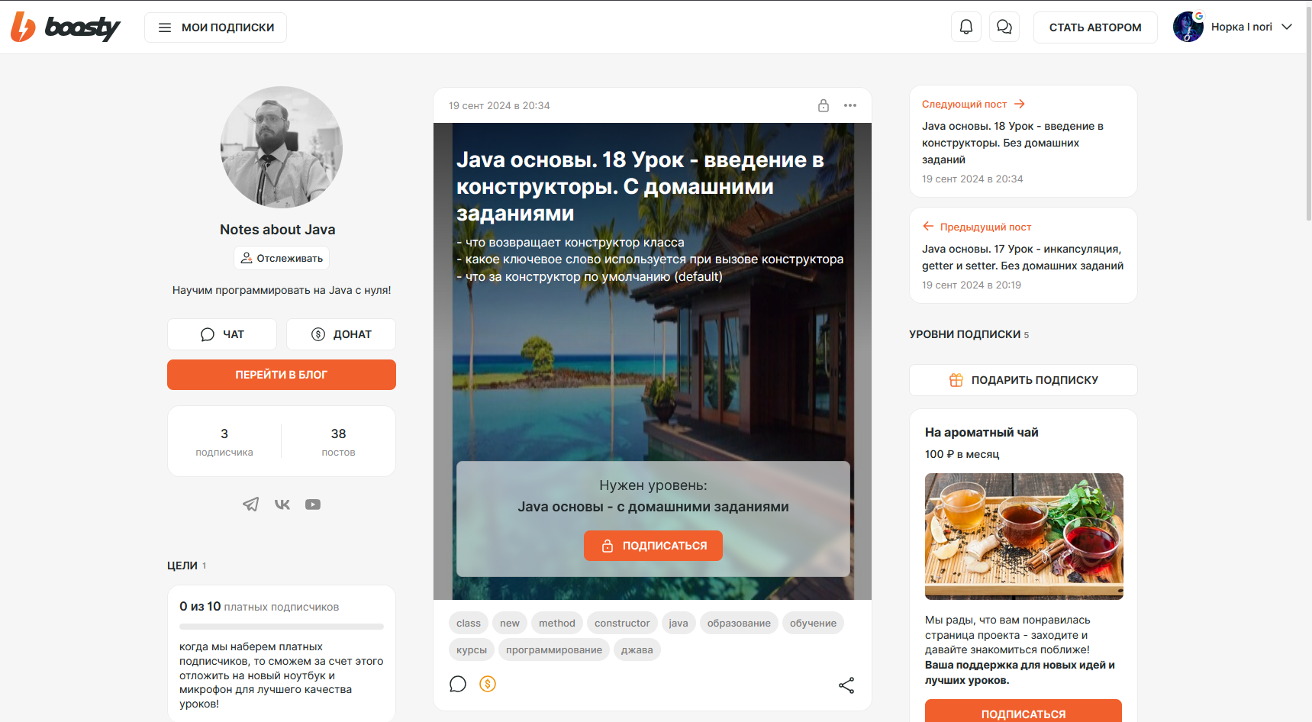
TeachView
5 / 14
Анализ существующих решений
Рассмотрены четыре платформы разных типов
YouTube
Skillbox
Moodle
Boosty

Slide 6
TeachView
6 / 14
Сравнительный анализ
Сопоставление с TeachView
Критерии
YouTube
Moodle
SkillBox
Boosty
TeachView
Спец. на обуч. видео
—
+/−
+
—
+
Свободная публикация
+
+
—
+
+
Каталогизация и поиск
+
+
+/−
—
+
Адаптивный поток HLS или DASH
+
+/−
+
+
+
Авто-теги
—
—
—
—
+
Авто-субтитры
+
—
+
—
+
Ориентация на РФ
—
+/−
+
+
+
TeachView – решение разработанное в рамках ВКР

Slide 7
TeachView
7 / 14
Функциональные возможности TeachView
Шесть ключевых направлений функциональности платформы
⎇
Учётные записи и роли
▶
Загрузка и публикация видео
☰
Адаптивный поток HLS
Регистрация, JWT-аутентификация, ролевая модель USER / BANNED / ADMIN.
Валидация, метаданные, обложки, теги, управление доступом и подписками.
Транскодирование FFmpeg в профили 480p / 720p / 1080p / 1440p.
♫
Авто-субтитры (Whisper)
#
Авто-теги (Qwen 3)
⌕
Каталог, поиск и подписки
Распознавание речи и генерация транскрипций для субтитров и поиска.
Большая языковая модель формирует тематические теги по транскрипции.
Поиск, фильтрация по тегам, плейлисты, лайки, комментарии и подписки.

Slide 8
TeachView
8 / 14
Технологии реализации
Стек на открытых лицензиях с автономным развёртыванием
BACKEND
FRONTEND
СУБД
ХРАНИЛИЩЕ
Spring Boot 4.0.2
React 19
PostgreSQL
MinIO (S3)
Java 21
Video.js
JPA · Hibernate
видео, постеры, субтитры
МЕДИА
ASR
LLM
DEVOPS
FFmpeg
Whisper
Qwen 3
Docker
адаптивный поток HLS
распознавание речи
тематические теги
Maven · npm
Все компоненты — открытые лицензии

Slide 9
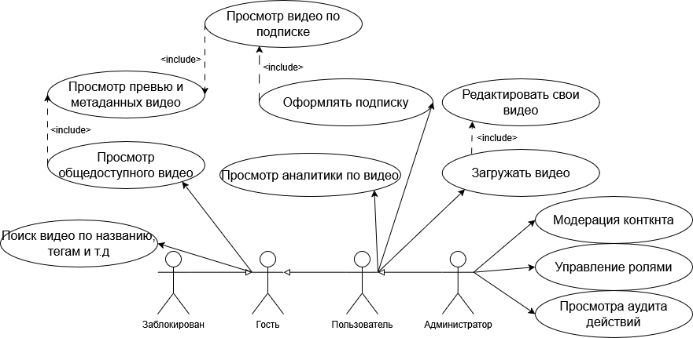
TeachView
9 / 14
Диаграмма использования

Slide 10


TeachView
10 / 14
Нейросетевые компоненты системы
Whisper
OpenAI · Автоматическое распознавание речи
Qwen 3
Alibaba Cloud · Генерация тегов и NLP
Мультиязычность: Распознает речь на 99 языках мира, включая русский.
Высокая скорость: Архитектура Mixture-of-Experts позволяет задействовать только малую часть параметров для каждого токена.
Временные метки: Выдает текст с точной разбивкой по времени для создания субтитров.
Мультиязычность: Модели обучены на колоссальном объеме данных и поддерживают более 110 языков.
Перевод: Автоматически переводит аудио с любого поддерживаемого языка сразу в английский текст.
Генерация тегов: Формирует тематические теги для видео на основе текста транскрипции.

Slide 11
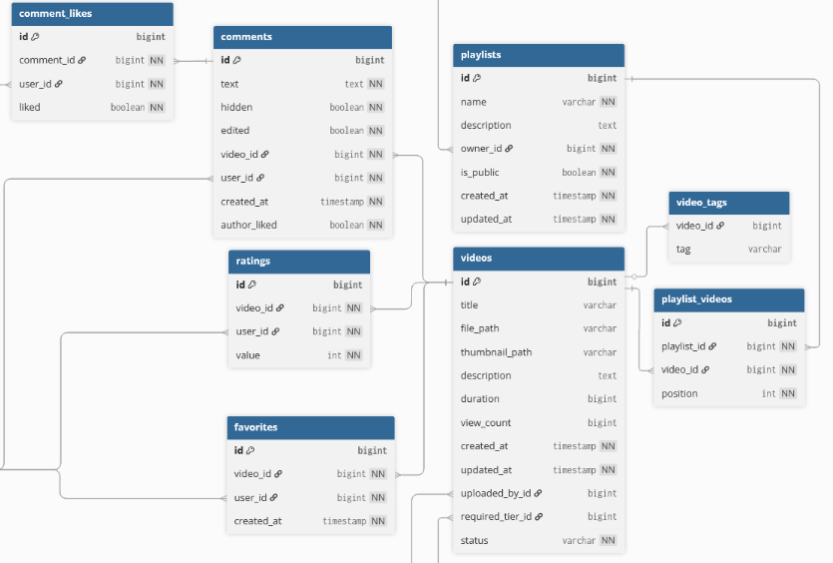
Информационная модель данных
11 / 14
11 сущностей PostgreSQL
Ограничения
Индексы поиска

Slide 12
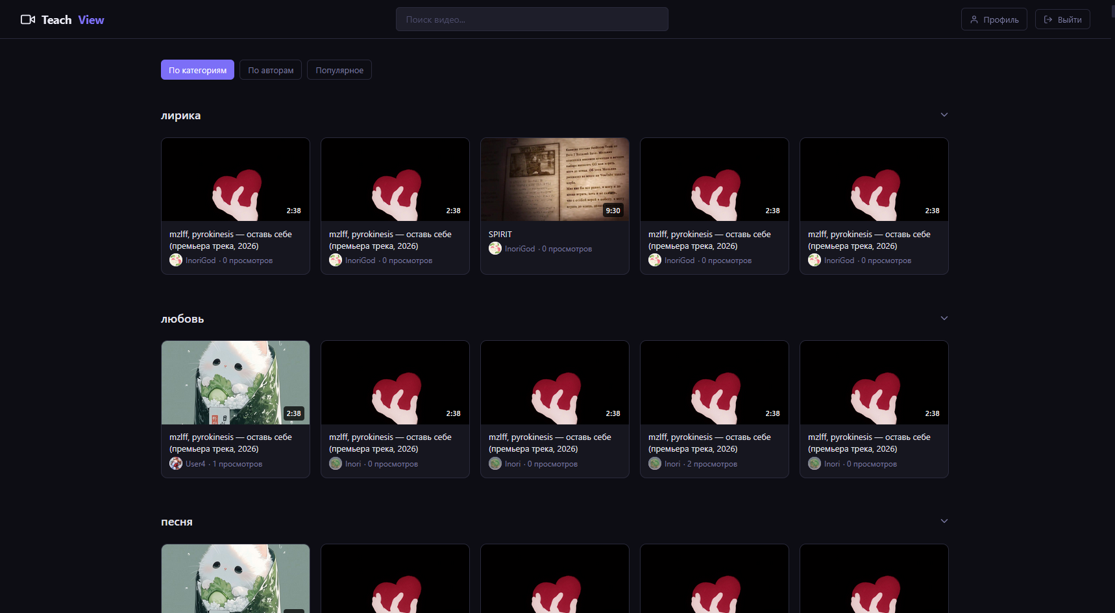
TeachView
12 / 14
Демонстрация платформы TeachView

Slide 13
TeachView
13 / 14
Заключение
Цель достигнута, все поставленные задачи выполнены
19+19
11
4
80—150 мс
функциональных и нефункциональных требований
сущностей данных
профиля качества HLS
среднее время отклика
Анализ
YouTube · Moodle · Skillbox · Boosty
Серверная часть
Spring Boot 4.0.2 · Java 21
Моделирование
Use Case · IDEF0/3 · DFD · Sequence
Клиент
React 19 + Video.js (HLS)
Требования
ФТ-1—ФТ-19 и НФТ-1—НФТ-19
Нейросети
Whisper (ASR) · Qwen 3 (теги)
Архитектура
трёхзвенная клиент-серверная схема
Развёртывание
Docker Compose · автономно
Платформа TeachView — законченное программное решение, готовое к практическому применению

Slide 14
Спасибо за внимание!
АВТОР
Олиференко Кирилл Вячеславович
студент группы б1-ПИНФ 42 СГТУ имени Гагарина Ю.А.
Научный руководитель: доцент кафедры ИСМ Сластихина М.Д.

